Slide 1
Методическое объединение учителей физики
Приморского района г.Санкт-Петербурга
«Анализ работы за 2023-2024 учебный год. Основные направления и задачи работы РМО учителей физики и астрономии на 2024-2025 учебный год»
23.09.2024 г.

Slide 2
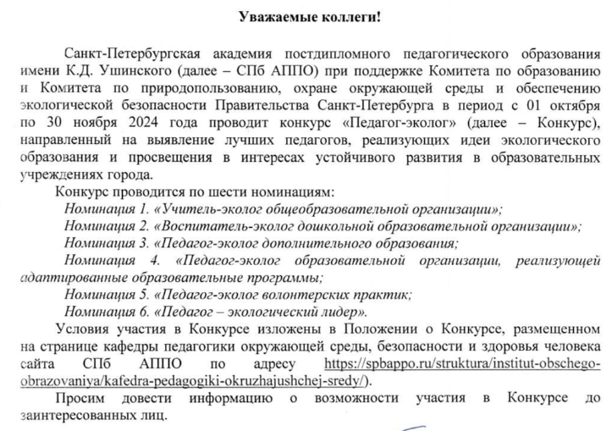

Slide 3
Вебинар «Анализ результатов ЕГЭ по физике 2024г»., 03 октября (четверг), 17.00;
Вебинар «Итоги ОГЭ по физике 2024г», 09 октября (среда), 16.00;
Вебинар «Основные направления работы учителя физики в процессе реализации обновленных ФГОС ООО», 17 октября (четверг), 16.30.
Ссылки будут представлены за 7 дней до вебинара

Slide 4
Курсы АППО
Наименование обр. программы | Кол-во часов | Сроки занятий | День недели
Обновление содержания обучения физике | 108 Д | 02.10.24 – 04.12.24 | Среда,
Трудные вопросы содержания учебного предмета «физика» | 36 Д | 07.10.24 – 11.11.24 | четверг
Вопросы реализации обновленных ФГОС при обучении физике | 36 Д | 16.10.24 – 18.11.24 | понедельник

Slide 5
ИТОГИ ГИА-9
Год | Уникальных участников в ГИА-9 по данному предмету в основой период | % участников основного периода, сдававших предмет | Средний тестовый балл | Средняя отметка за работу | Отметка "2", % | Отметка "3", % | Отметка "4", % | Отметка "5", %
2023 | 656 | 13,41% | 25,43 | 3,75 | 1,52% | 38,41% | 43,45% | 16,62%
2024 | 691 | 12,86% | 25,24 | 3,77 | 0,43% | 37,48% | 47,18% | 14,91%

Slide 6
ИТОГИ ГИА-11
Год | Уникальных участников в ГИА-11 по данному предмету в основой период | Средний тестовый балл | % учащихся, которые не прошли порог | % учащихся, которые прошли порог, но набрали не более 60 тестовых баллов | % учащихся, которые набрали более 60 баллов, но не более 80 | % учащихся, которые набрали более 80 баллов | Количество учащихся, которые набрали 100 баллов
2023 | 310 | 57,30 | 5,16% | 60,97% | 21,94% | 11,94% | 0
2024 | 385 | 66,38 | 1,04% | 32,99% | 49,09% | 16,88% | 3
100 баллов!!!
ГБОУ Гимназия № 116
ГБОУ Лицей № 554
ГБОУ СОШ № 644

Slide 7
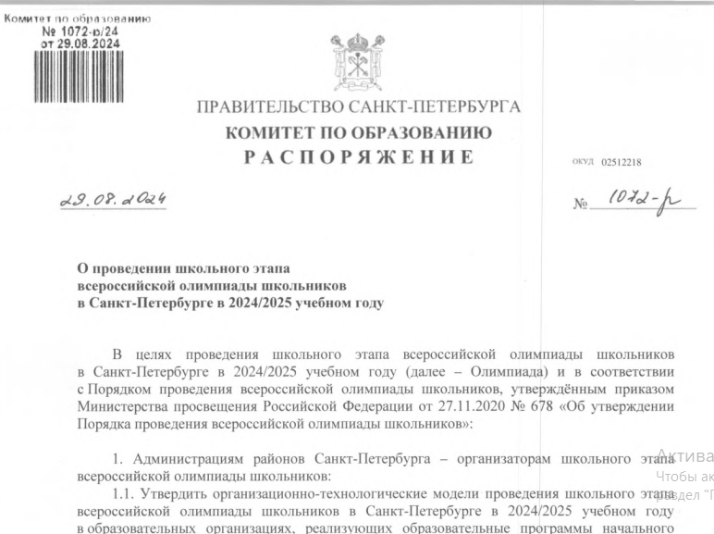
ВсОШ (школьный этап)

Slide 8
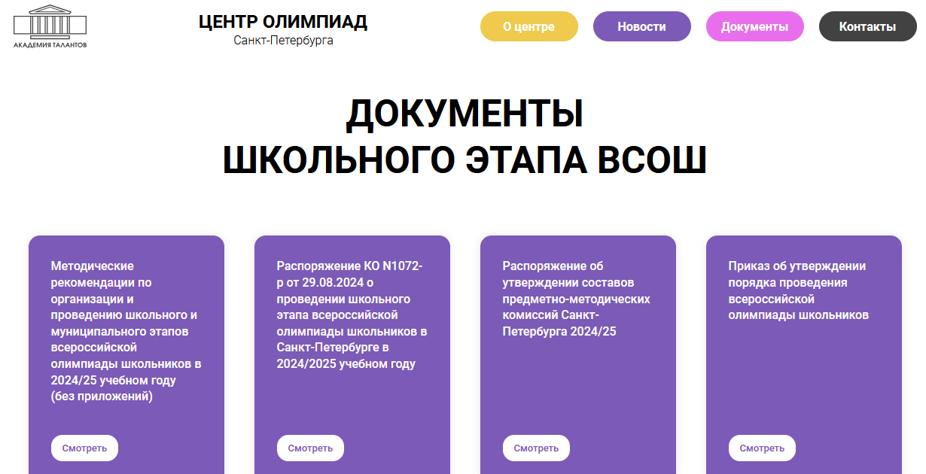
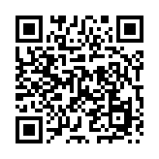
ВсОШ (школьный этап)
https://olymp.academtalant.ru/vserosschooldocs

Slide 9
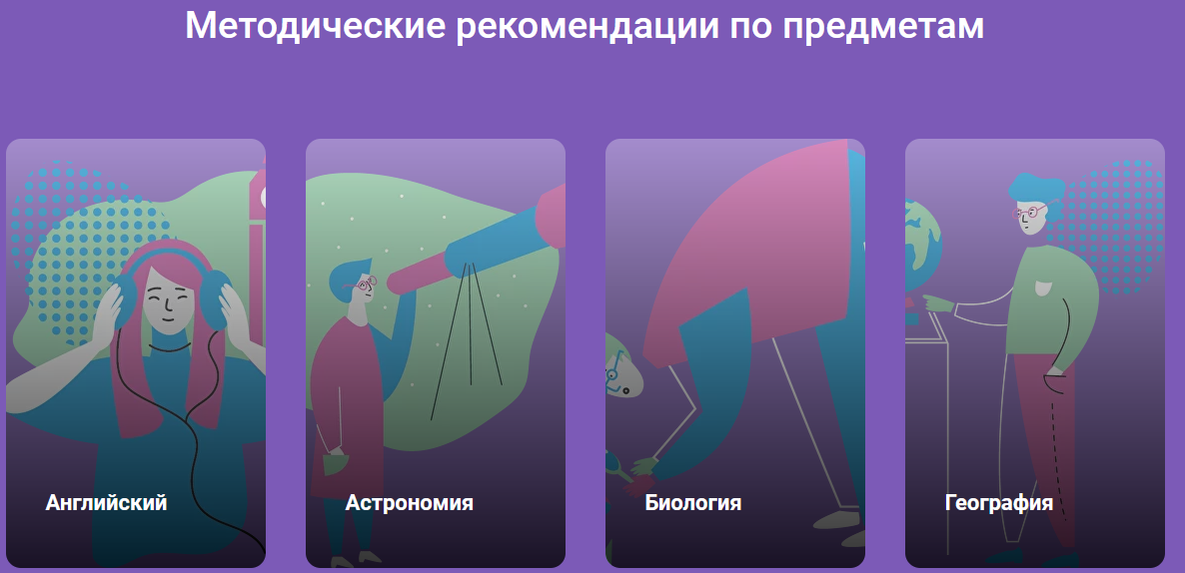
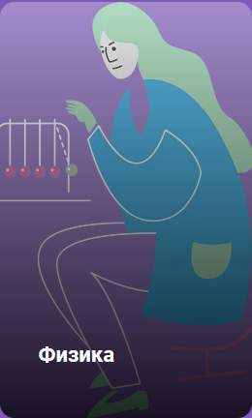
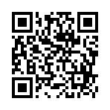
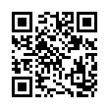
ВсОШ (школьный этап)

Slide 10
Новости по ВПР
Появился приказ, который устанавливает сроки, состав участников, перечень предметов и продолжительность проведения ВПР (Пр. Рособрнадзора №1008 от 13.05.2024).
Есть существенные изменения:
1. ВПР будет проходить с 11.04.25 по 16.05.25.
2. Вместо 11 классов участвуют теперь 10-классники.
3. Немного изменился перечень предметов.
4. Продолжительность по физике - два урока, не более чем 45 минут каждый:
физика базовая 7 кл, 8 кл;
физика с углубленным изучением предмета 7 кл, 8 кл;
физика 10 кл.

